Slide 1
Projekto pavadinimas
Biržų, Kupiškio, Pasvalio ir Rokiškio rajonų savivaldybes jungiančių turizmo trasų ir turizmo maršrutų informacinės infrastruktūros plėtra Nr. 05.4.1-LVPA-R-821-51-0001 pagal 2014–2020 metų Europos Sąjungos fondų investicijų veiksmų programos 5 prioriteto „Aplinkosauga, gamtos išteklių darnus naudojimas ir prisitaikymas prie klimato kaitos“ priemonę Nr. 05.4.1-LVPA-R-821 „Savivaldybes jungiančių turizmo trasų ir turizmo maršrutų informacinės infrastruktūros plėtra“
Projekto vertė (bendra vertė- 227 152, ES- 193 080, valstybės (jei taikoma), savivaldybės- 8300 (jei taikoma) biudžeto lėšos
Nuoroda į Europos Sąjungos fondus (,,2014-2020 metų Europos Sąjungos fondų investicijų veiksmų programa“
Projekto vykdytojas ir partneriai (Biržų, Kupiškio, Pasvalio ir Rokiškio rajonų savivaldybės)

Slide 2
Projekto tikslas ir trumpas aprašymas
Projekto tikslas – išplėsti ir pakelti į aukštesnį informatyvumo lygmenį Biržų, Kupiškio, Pasvalio ir Rokiškio rajonų savivaldybių teritorijose esančių turizmo trasų ir turizmo maršrutų informacinę infrastruktūrą, įrengiant naujus ženklinimo infrastruktūros objektus

Slide 3
Situacija su projekto įgyvendinimu (kas šiuo metu vykdoma, kas jau įvykę)
Pasirašytos sutartys:
Projekto „Biržų, Kupiškio, Pasvalio ir Rokiškio rajonų savivaldybes jungiančių turizmo trasų ir turizmo maršrutų informacinės infrastruktūros plėtra“ Nr. 05.4.1-LVPA-R-821-51-0001 pagal 2014–2020 metų Europos Sąjungos fondų investicijų veiksmų programos 5 prioriteto „Aplinkosauga, gamtos išteklių darnus naudojimas ir prisitaikymas prie klimato kaitos“ priemonę Nr. 05.4.1-LVPA-R-821 „Savivaldybes jungiančių turizmo trasų ir turizmo maršrutų informacinės infrastruktūros plėtra“ 2017-03-17 sutartis Nr. S- 05.4.1-LVPA-R-821-51-0001/SRV-77.
VIEŠOJO DARBŲ PIRKIMO-PARDAVIMO SUTARTIS NR. DS-502, 2018 m. liepos 19 d. galioja iki
Užsakovas: Rokiškio rajono savivaldybės administracija, įstaigos kodas 188772248,
Rangovas: UAB „ZONA OPTIMA“, įmonės kodas 186077963.
Bus įrengti- 26 kelio ženklai Nr. 628 ,,Krypties rodyklė į lankytiną vietą“ ir Nr.629,,Lankytinos vietos pavadinimas‘‘.
PREKIŲ PIRKIMO-PARDAVIMO SUTARTIS Nr. DS-634, 2018-09-26 galioja iki 2018-12-03, su susitarimu Nr.DS-641.
Užsakovas: Rokiškio rajono savivaldybės administracija, įstaigos kodas 188772248,
Pardavėjas: UAB,,Gatas“, įmonės kodas 125718917,
Bus įrengta -12 vnt krypties rodyklių pėstiesiems Rokiškio mieste.
2018-11-26 pasirašytas atliktų darbų perdavimo-priėmimo aktas ir pateikta sąskaita su rangovu UAB ,,Zona optima“- rajono savivaldybėje įrengti: informaciniai kelio ženklai Nr.628-23 vnt. ir informaciniai kelio ženklai Nr. 629 –9 vnt.
2018-11-30 pasirašytas atliktų darbų perdavimo-priėmimo aktas ir pateikta sąskaita su rangovu UAB ,,GATAS“- Rokiškio mieste įrengta 12 vnt krypties rodyklių pėstiesiems.

Slide 4
Projektas „Biržų, Kupiškio, Pasvalio ir Rokiškio rajonų savivaldybes jungiančių turizmo trasų ir turizmo maršrutų informacinės infrastruktūros plėtra“ Nr. 05.4.1-LVPA-R-821-51-0001 pagal 2014–2020 metų Europos Sąjungos fondų investicijų veiksmų programos 5 prioriteto „Aplinkosauga, gamtos išteklių darnus naudojimas ir prisitaikymas prie klimato kaitos“ priemonę Nr. 05.4.1-LVPA-R-821 „Savivaldybes jungiančių turizmo trasų ir turizmo maršrutų informacinės infrastruktūros plėtra“ .

Slide 5
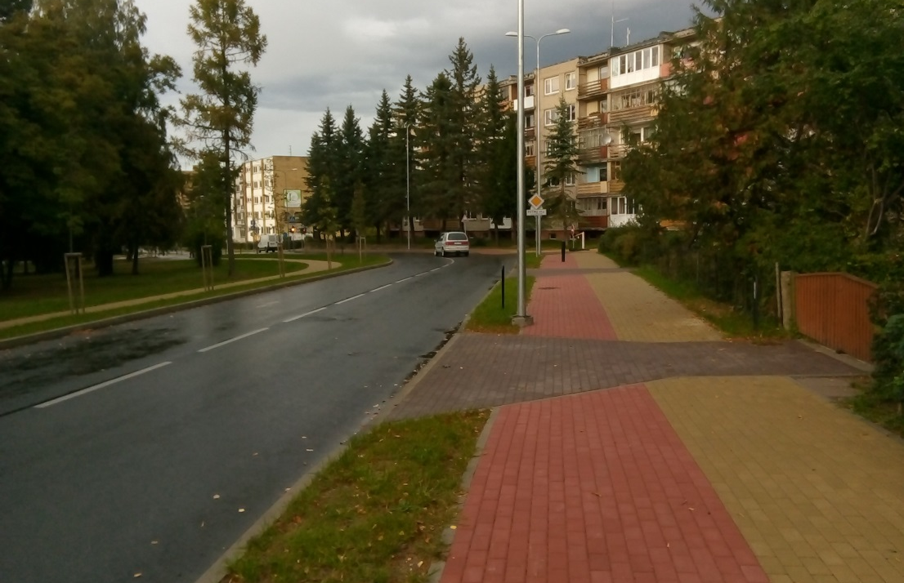
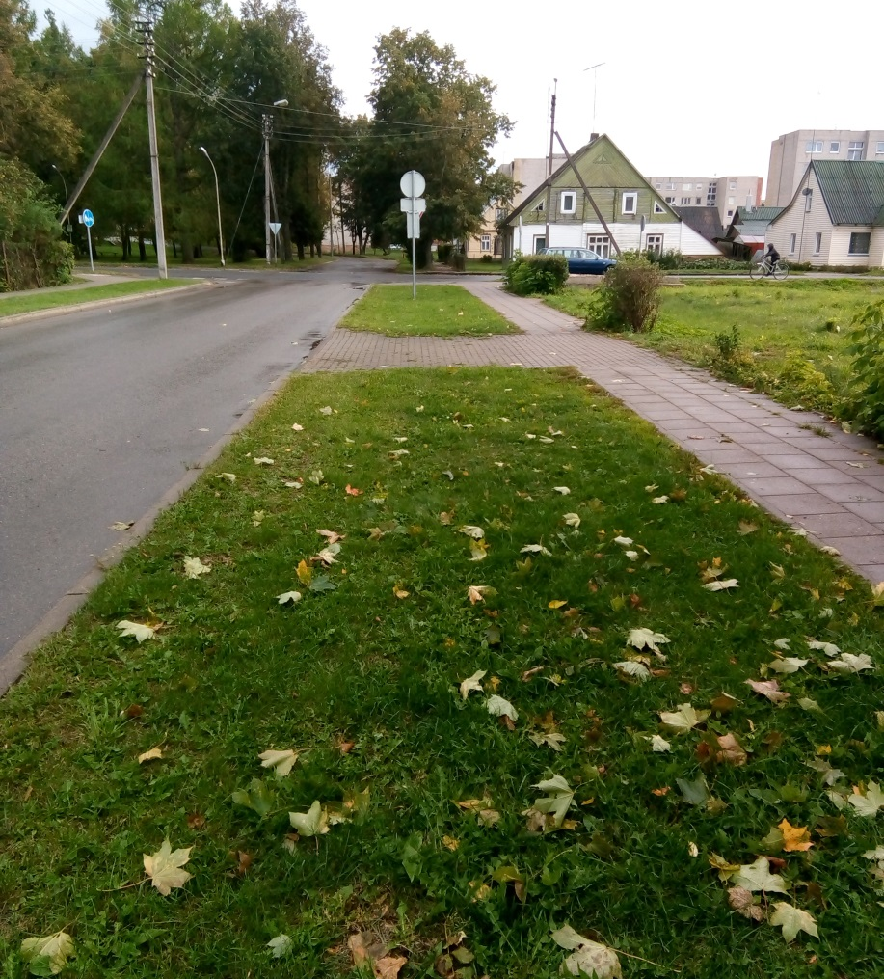
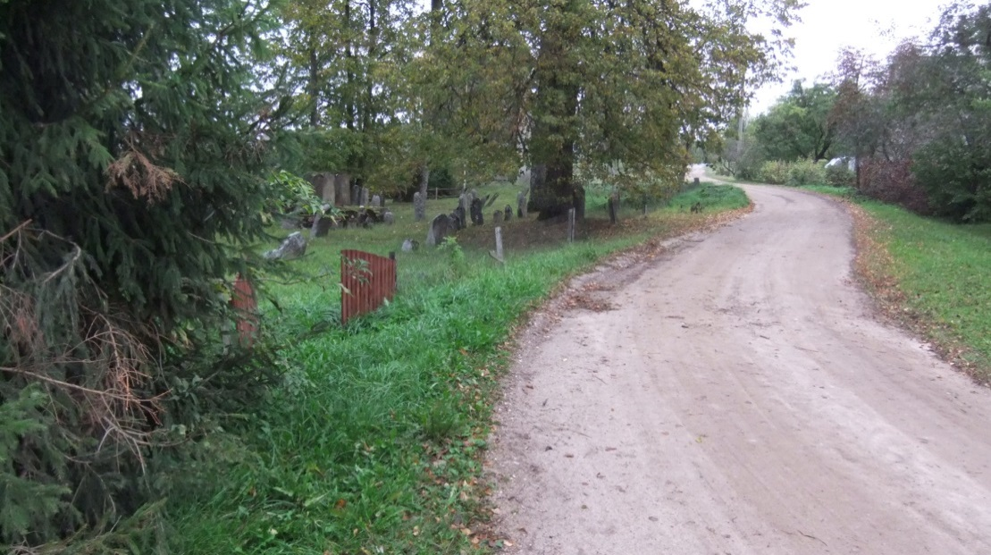
Nuotraukos prieš projekto įgyvendinimą: Rokiškio m.-Vilniaus ir Kauno g., Kamajų mstl. –prie žydų kapinių
(įgyvendinimo metu, po projekto įgyvendinimo- dar nėra)

Slide 6
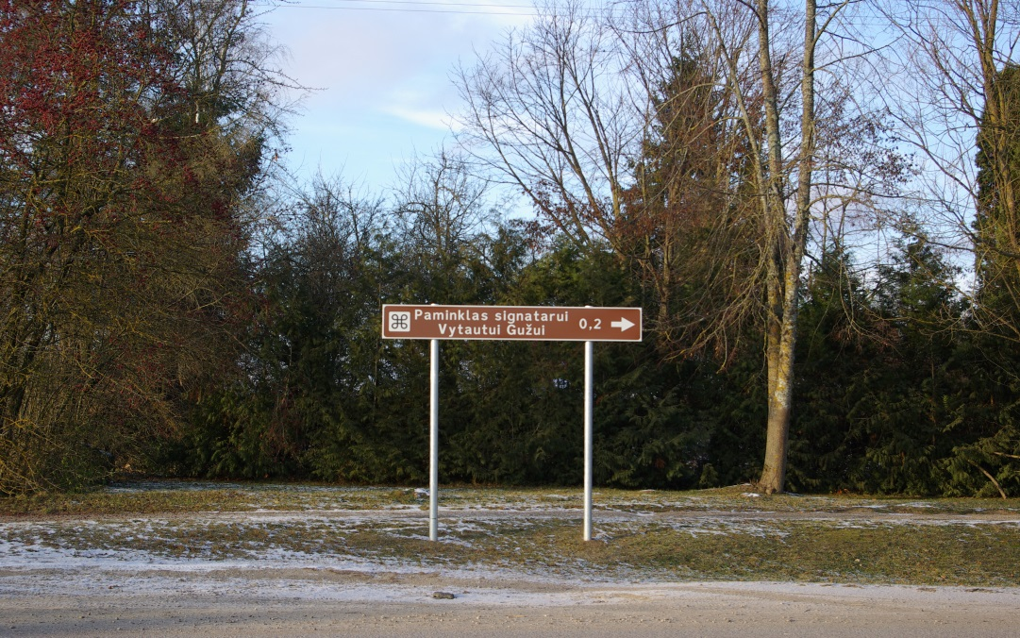
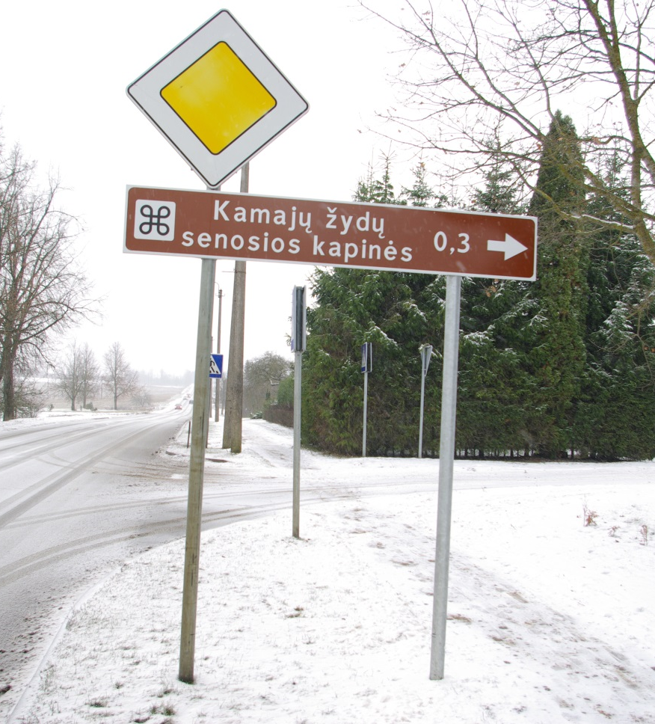
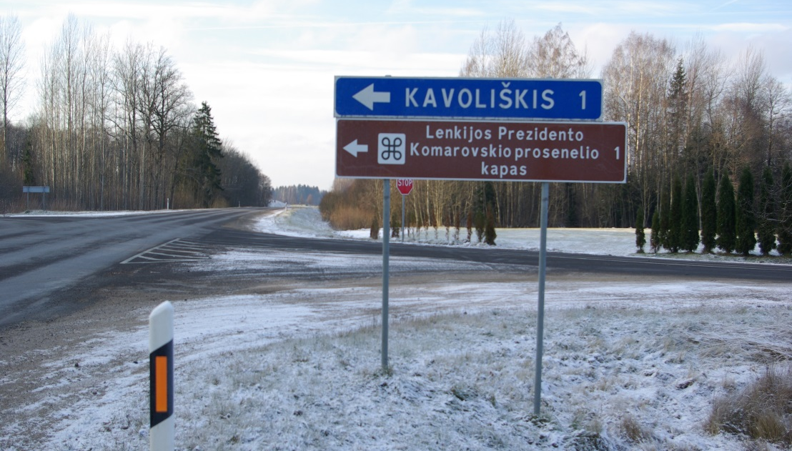
Įrengti informaciniai kelio ženklai Nr. 628, viso 23 vnt.

Slide 7
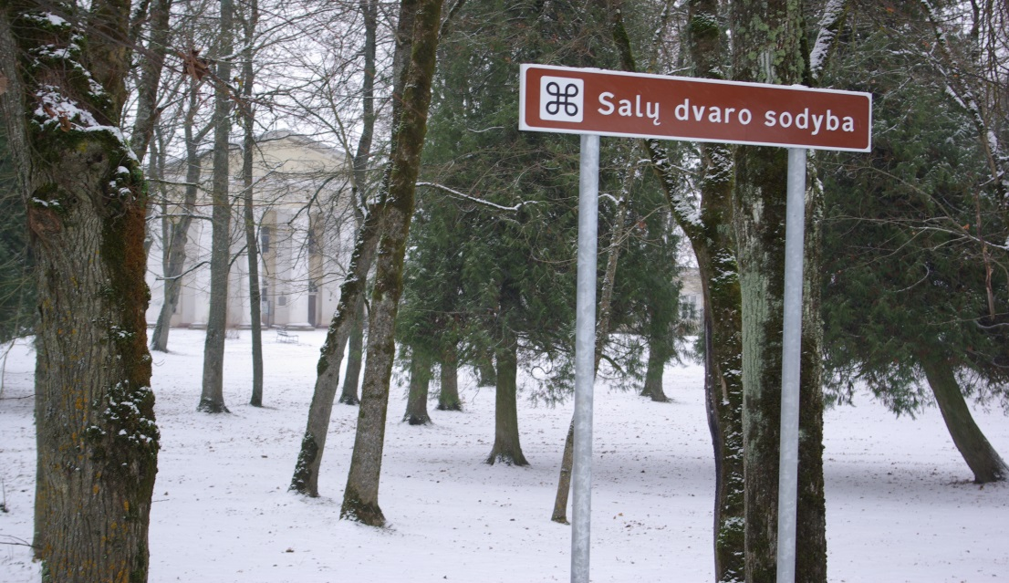
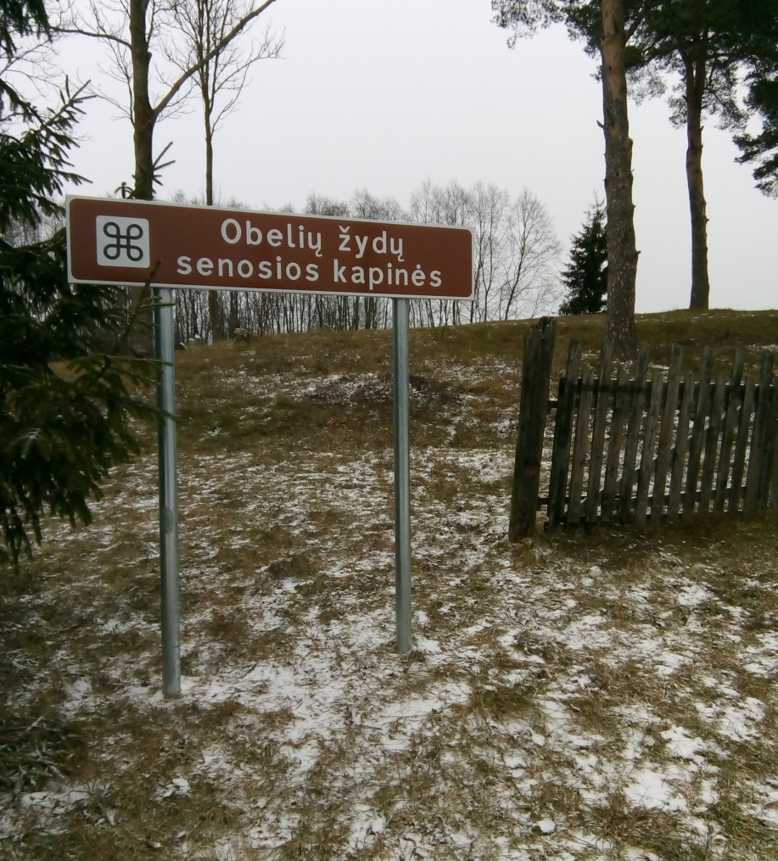
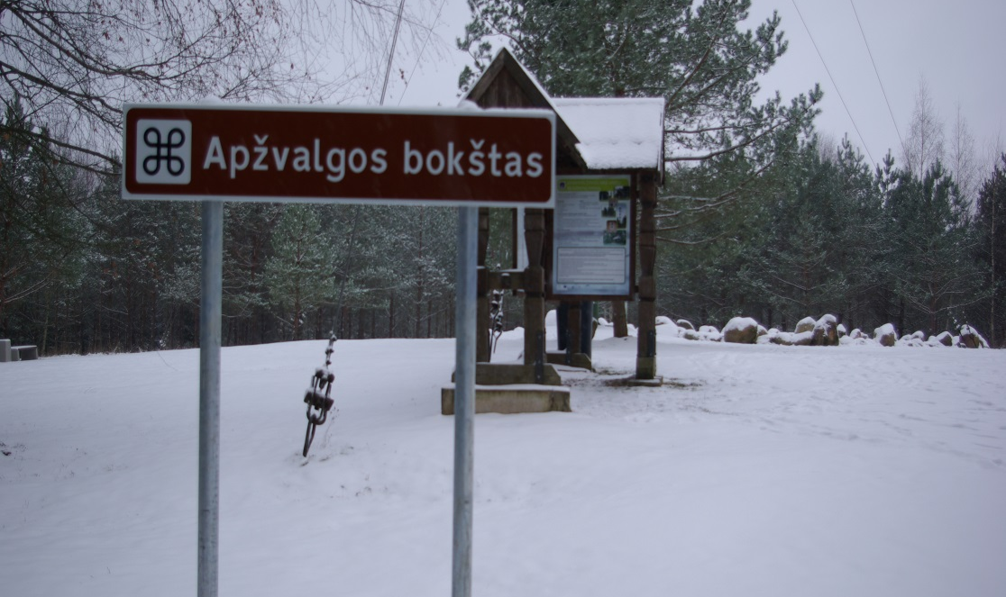
Įrengti informaciniai kelio ženklai Nr.629- 9 vnt.

Slide 8
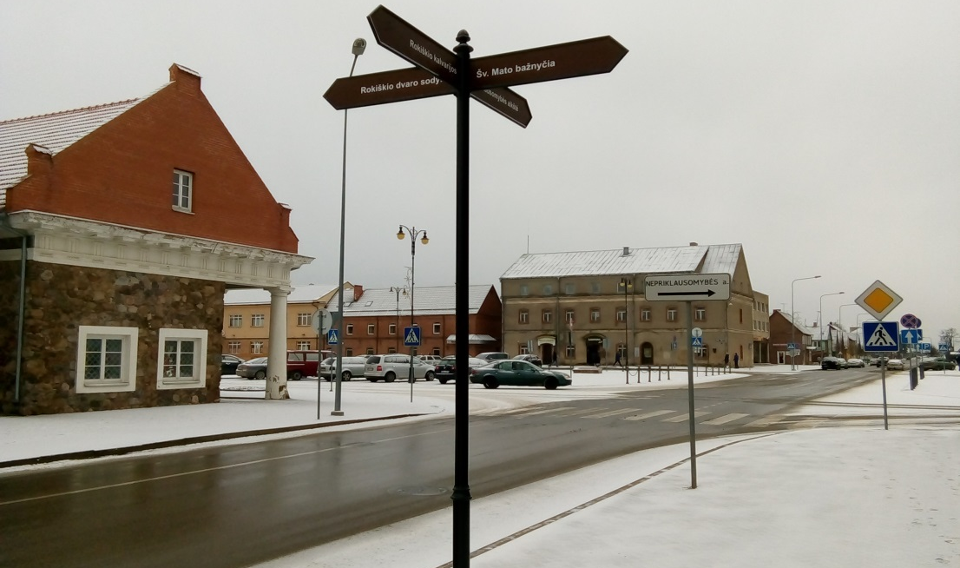
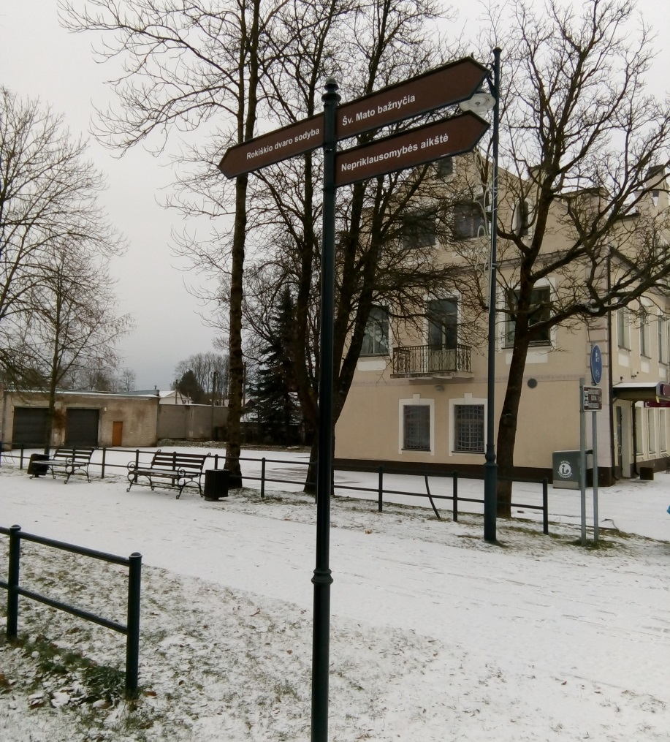
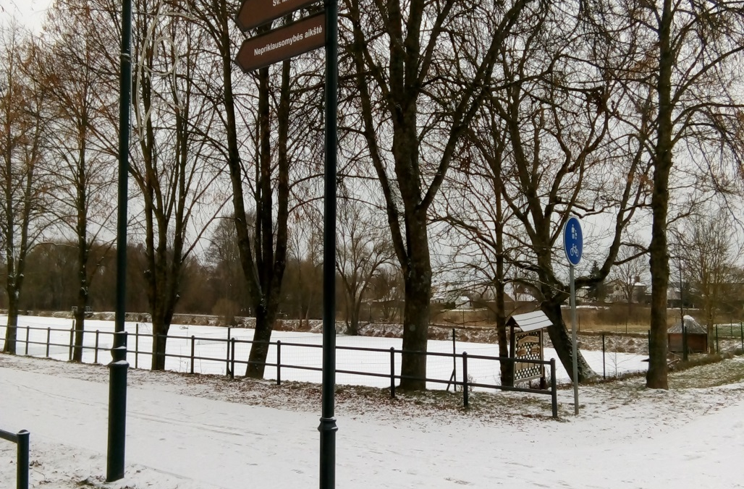
Įrengta 12 vnt. krypties rodyklių pėstiesiems Rokiškio mieste

